Slide 1
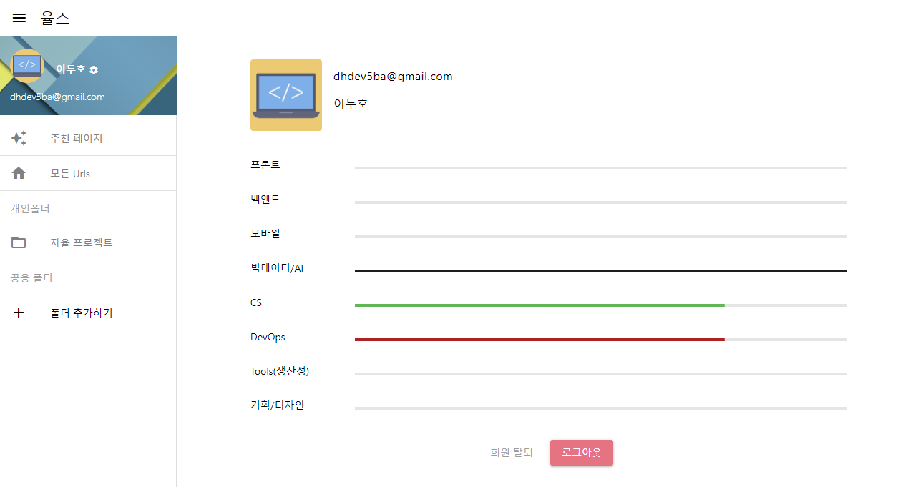
1. 큰 이미지

Slide 2
1. 설명
사용자가 URL을 저장할 때, 카테고리를 선택해야 합니다.
이렇게 선택한 카테고리는 유저 성향에 맞는 URL을 추천하기 위해 내부적으로 사용됩니다.
폴더의 구분에 상관없이, 저장되는 URL의 카테고리 비중에 맞게, 8개의 카테고리 중 가장 유사하다고 판단되는 URL을 추천합니다.
8개의 카테고리를 임베딩 벡터라고 가정하여, 각각의 URL 벡터와 거리 유사도를 계산하여 추천하는 방식을 사용합니다.
URL 추천 베이스는 MongoDB 에 저장된 전체 URL을 기준입니다.
DB에 존재하는 URL의 경우, 유저가 선택한 카테고리 성격이 반영되어 점차 다수가 생각하는 카테고리 분포를 나타냅니다.
하지만 DB에 없던 URL의 경우, 해당 URL의 카테고리는 비중이 1이어서 가장 높은 성향으로 우선적으로 추천될 가능성,
즉 노이즈가 있습니다.
그래서, 동일한 URL의 개수가 기준치 이상인 것들만 추천 대상으로 사용함으로써, 콜드 스타트 문제를 해결하였습니다.
유저가 본인의 카테고리의 경향성을 확인하고 싶은 경우, 회원 정보 페이지에서 확인할 수 있습니다.

Slide 3
2. 큰 GIF

Slide 4
2. 설명
태그 추천의 경우, python 라이브러리의 자연어 전처리 라이브러리인 koNLPy 의 Mecab 을 사용하였습니다.
URL 주소 속 HTML을 파싱하여, 각종 기호를 제거하고, Mecab 을 이용하여 최빈 명사를 뽑아 보여주는 방식입니다.
h1 ~ h3 태그 및 p 태그 값을 바탕으로 전처리하기에, 다른 방식의 화면 구성을 하는 사이트의 경우에는,
태그를 반환하지 못하는 경우가 있습니다.

